Slide 1
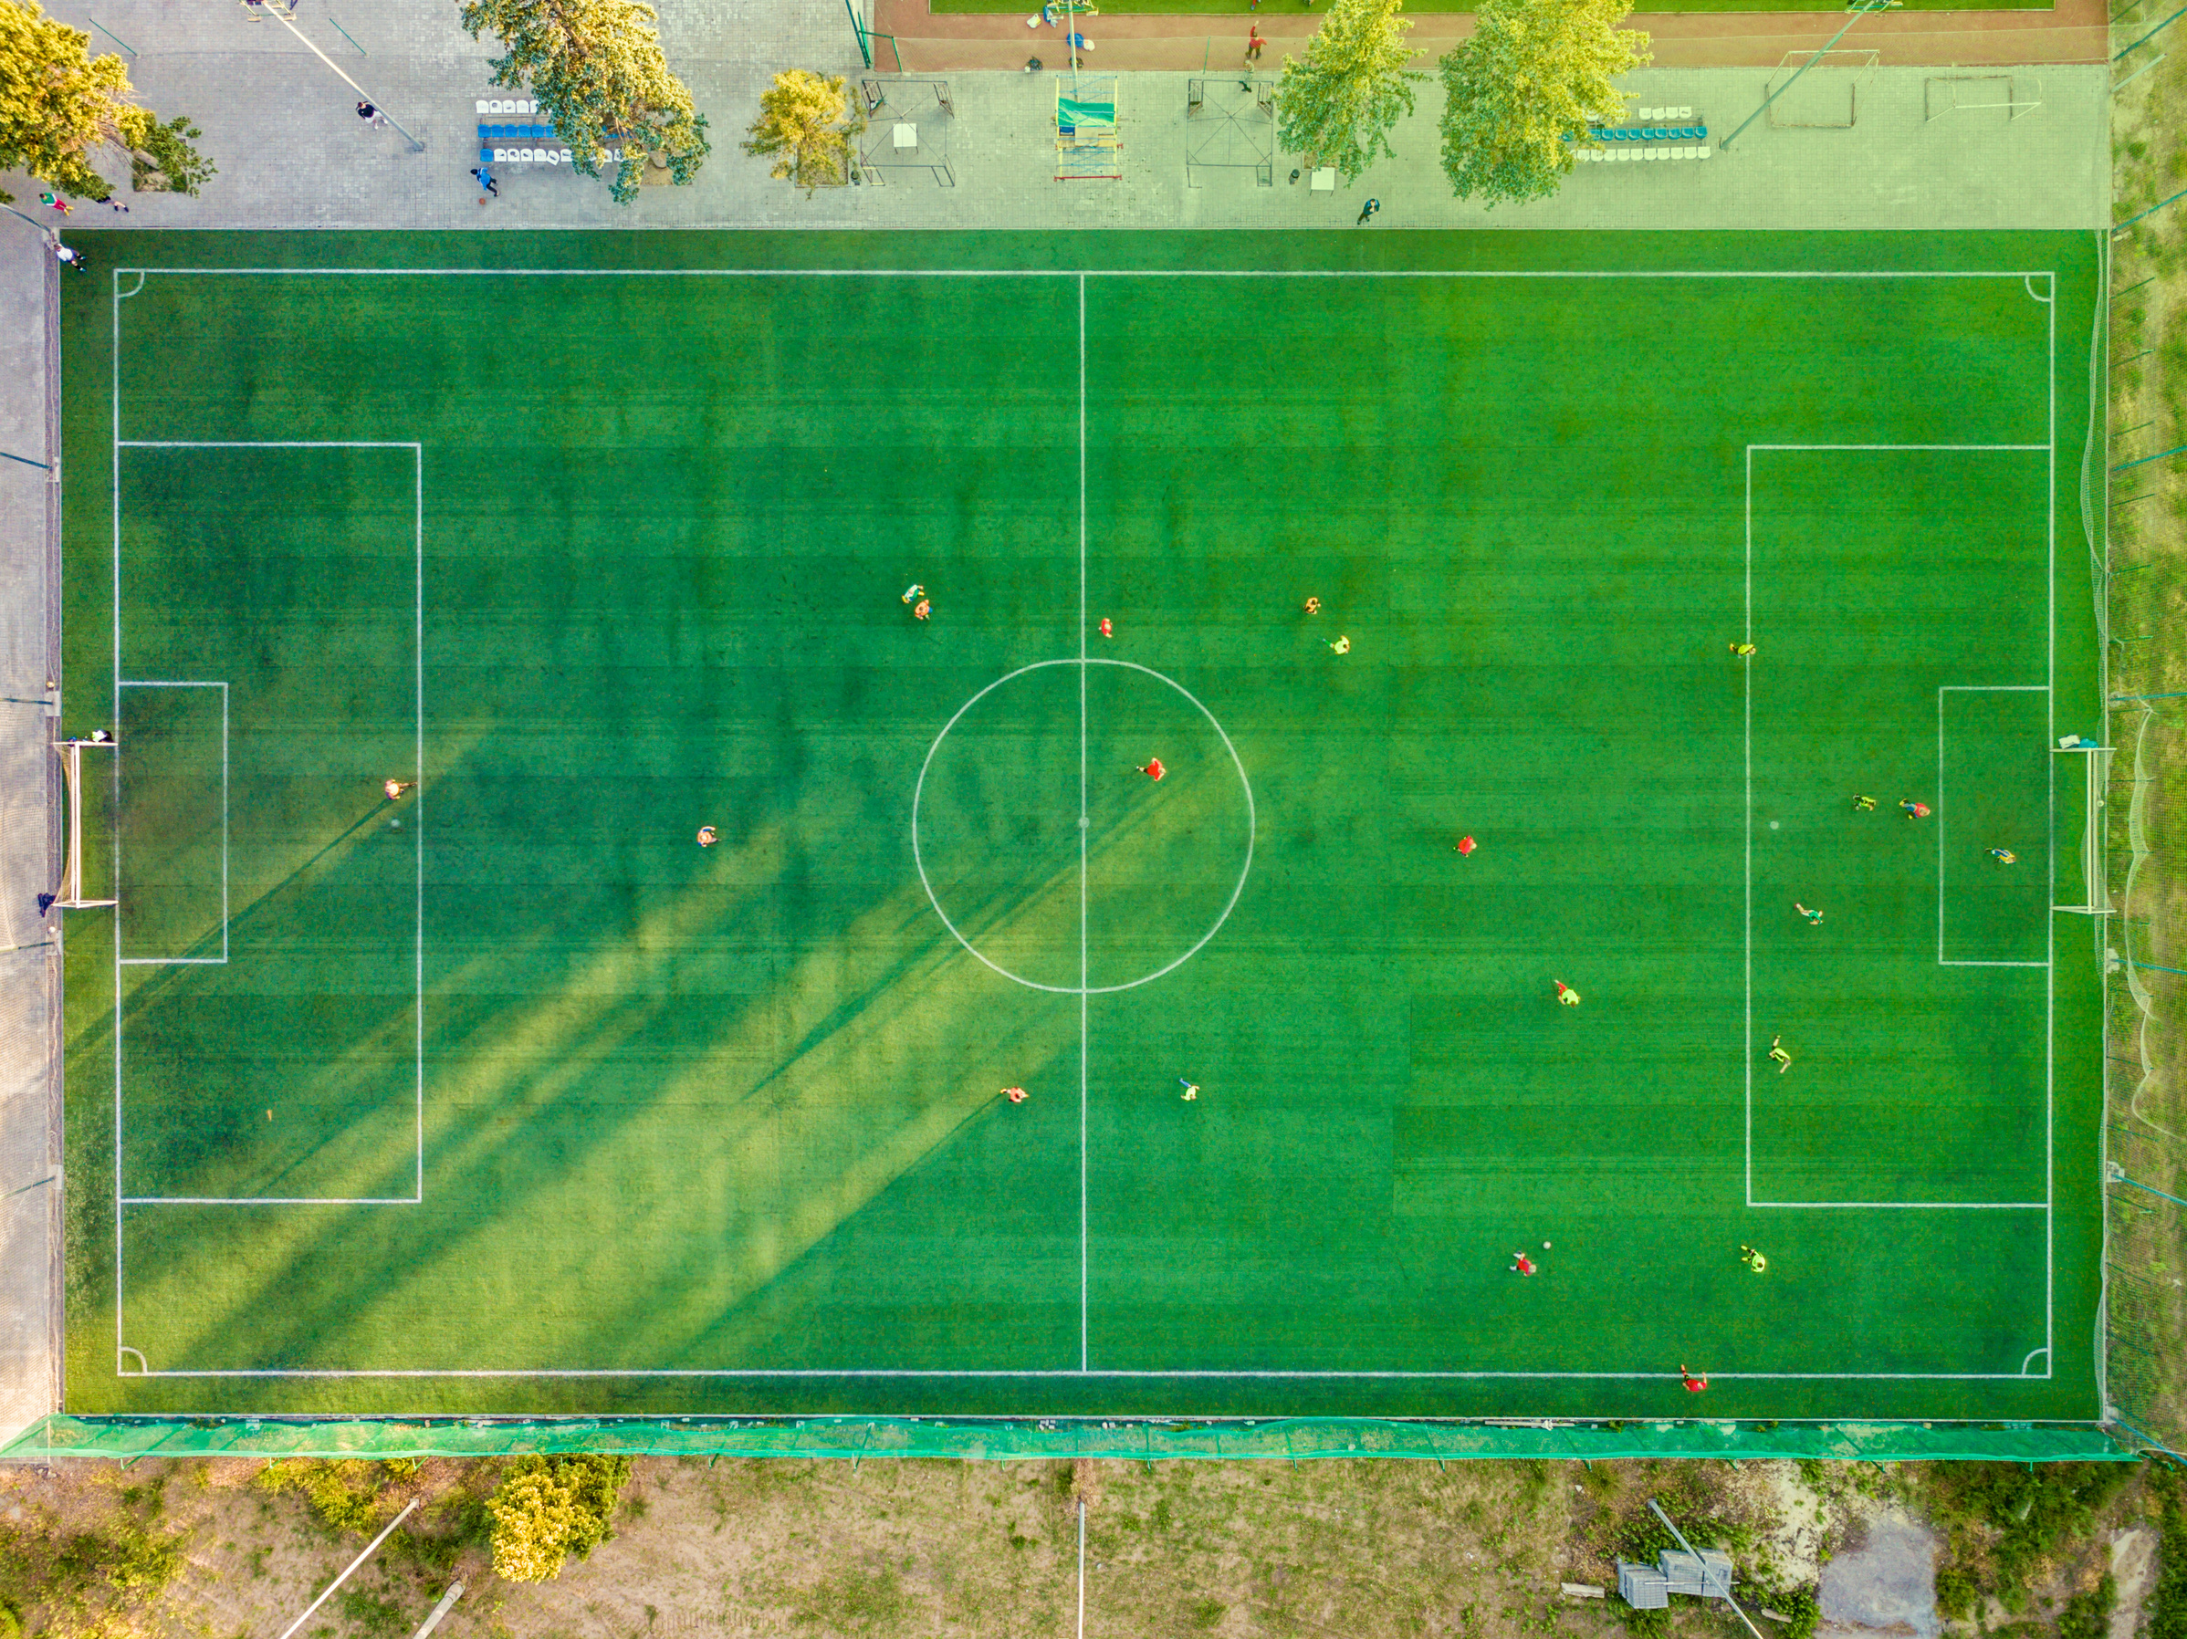

PROYECTO
MODO CARRERA
Desarrollo de Interfaces
Álvaro Benítez López

Slide 2

01
02
03
ÍNDICE
Introducción
Base de datos
Menús

Slide 3

INTRODUCCIÓN
Temática: Juego de fútbol donde podrás salir campeón con uno de los 8 equipos participantes, y lo más importante,
TODO DEPENDE DE TI. Realizar buen mercado de fichajes y administrar bien los entrenamientos pueden llevarte a crear un equipo campeón.

Slide 4
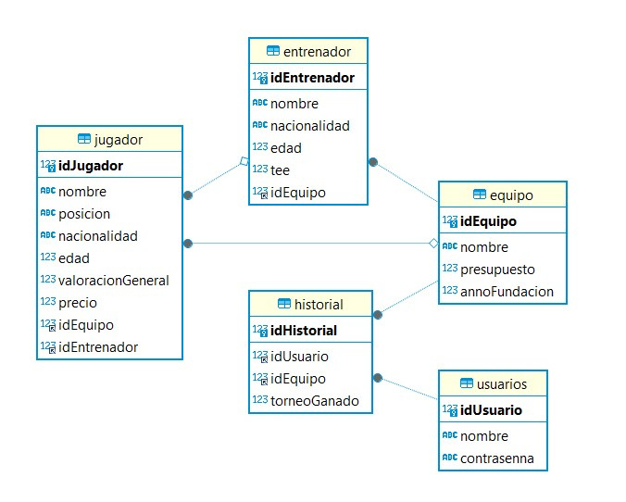
BASE DE DATOS

Slide 5


MENÚS
MENÚ INICIAL
MENÚ TORNEO
INICIO SESIÓN / REGISTRO
MENÚ MERCADO DE FICHAJES

Slide 6
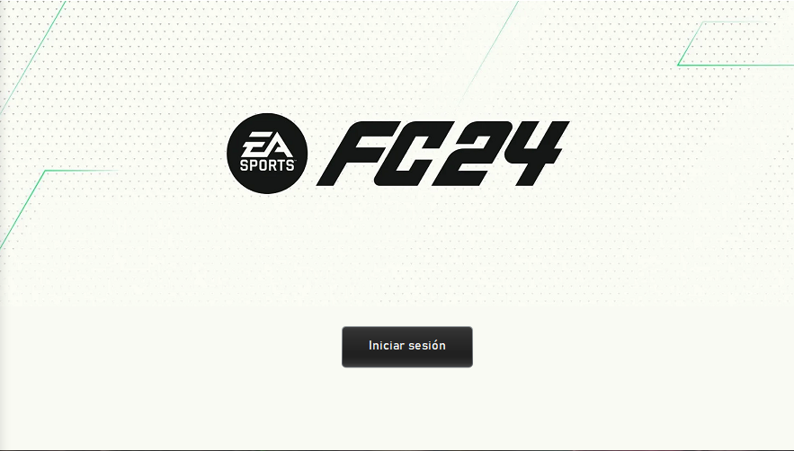
INICIO

Slide 7
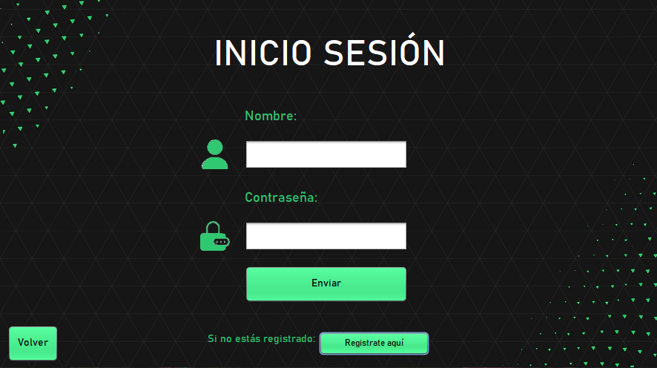
INICIO DE SESIÓN

Slide 8
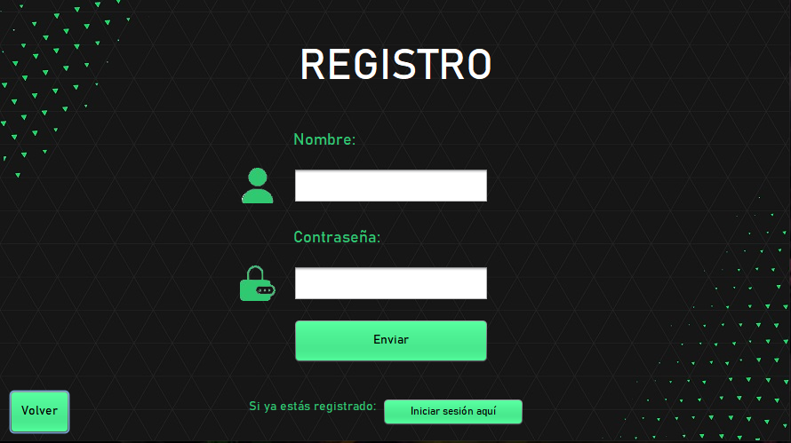
REGISTRO

Slide 9
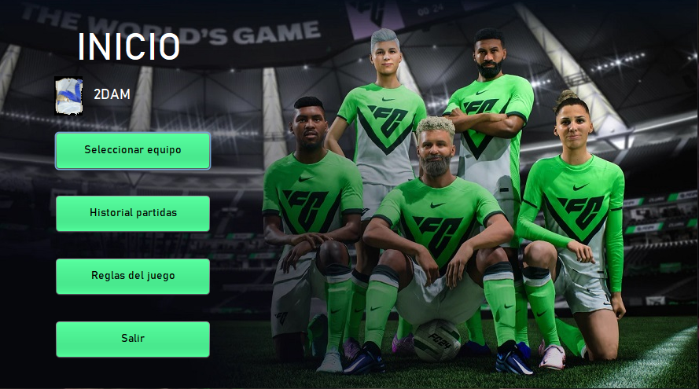
MENÚ INICIO

Slide 10
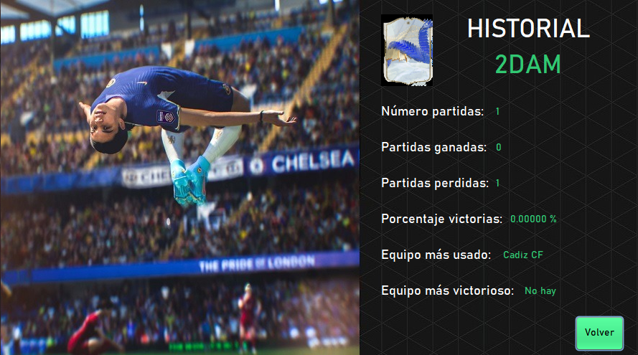
HISTORIAL

Slide 11
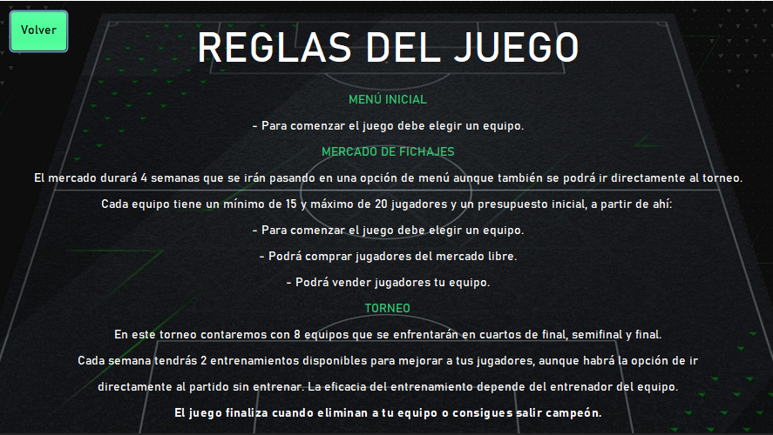
REGLAS DEL JUEGO

Slide 12
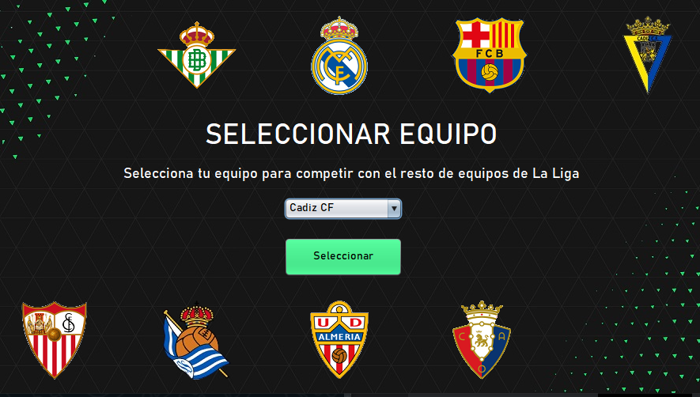
SE
SELECCIONAR EQUIPO

Slide 13
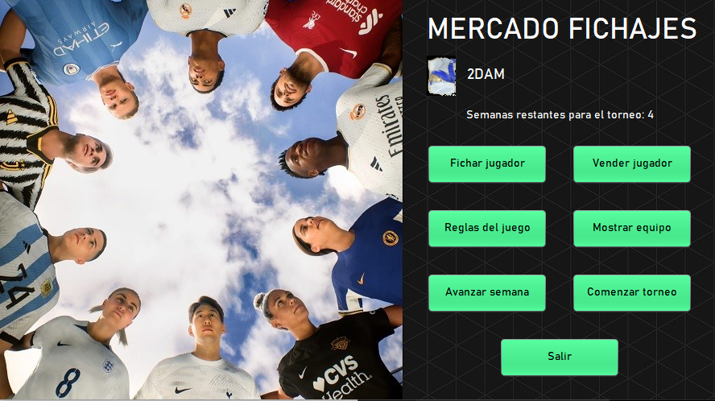
MERCADO FICHAJES

Slide 14
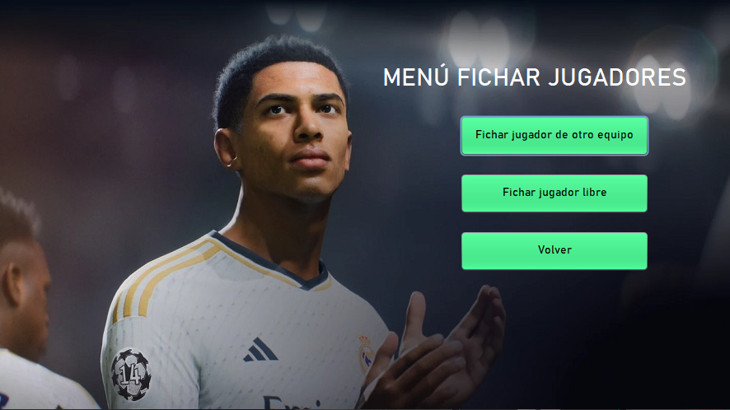
FICHAR JUGADORES

Slide 15
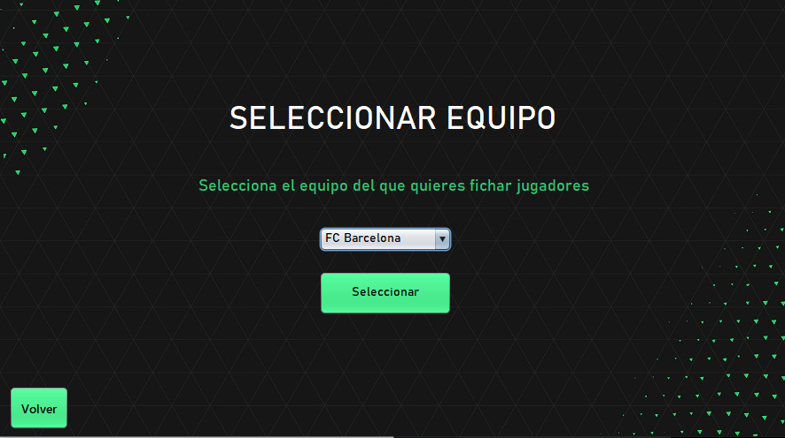
FICHAR JUGADOR EQUIPO

Slide 16
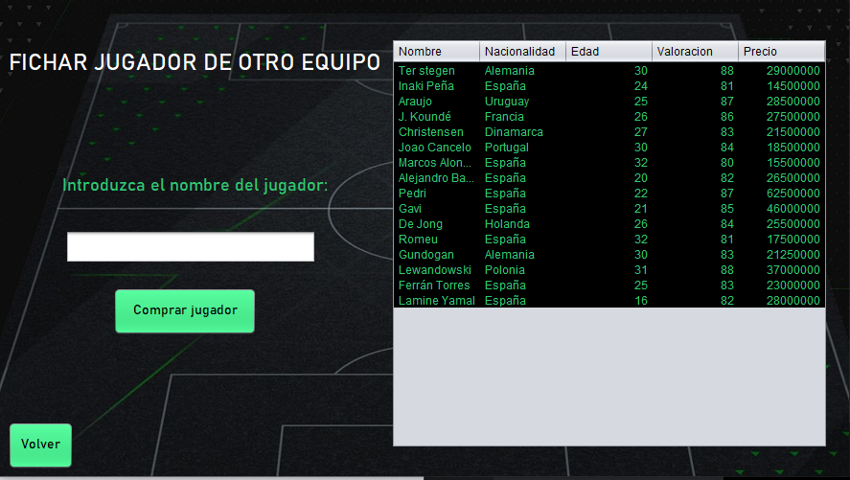
FICHAR JUGADOR EQUIPO

Slide 17
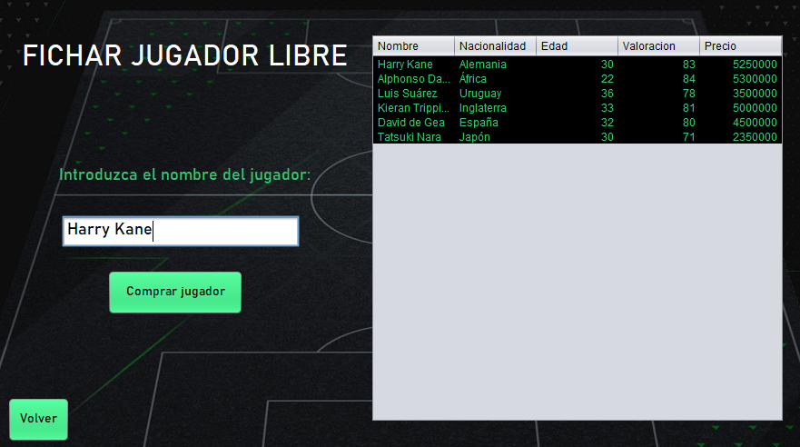
FICHAR JUGADOR LIBRE

Slide 18
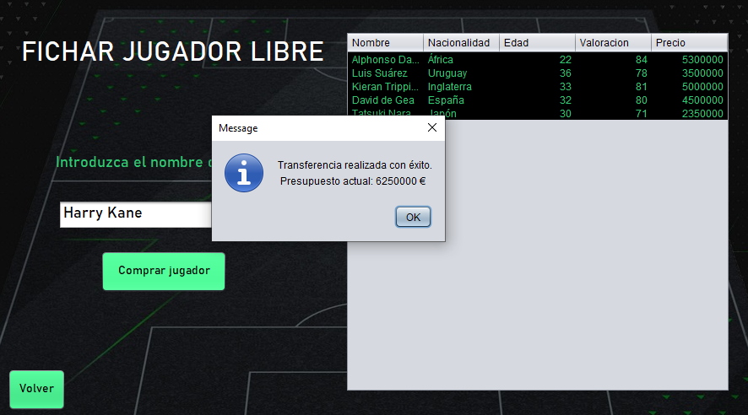
FICHAR JUGADOR LIBRE

Slide 19
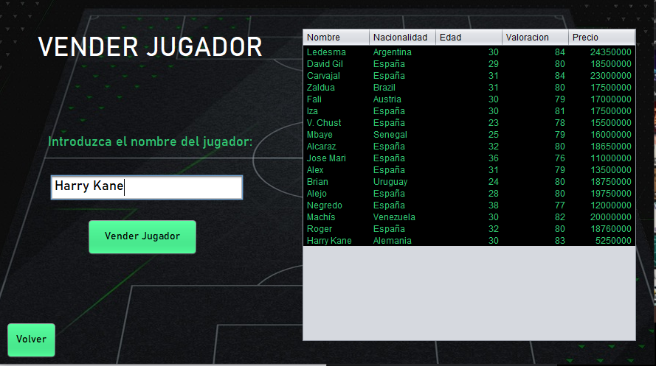
VENDER JUGADOR

Slide 20
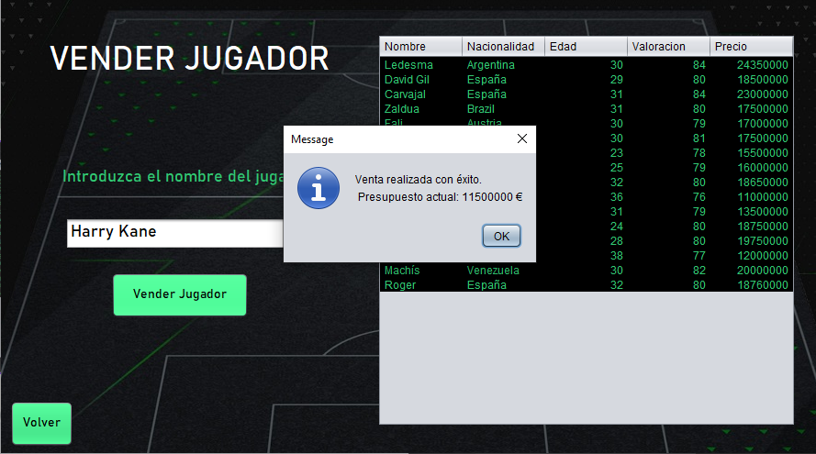
VENDER JUGADOR

Slide 21
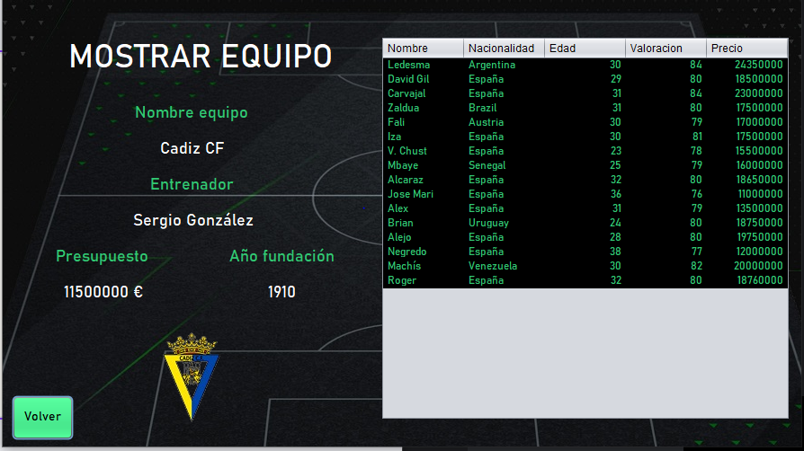
MOSTRAR EQUIPO

Slide 22
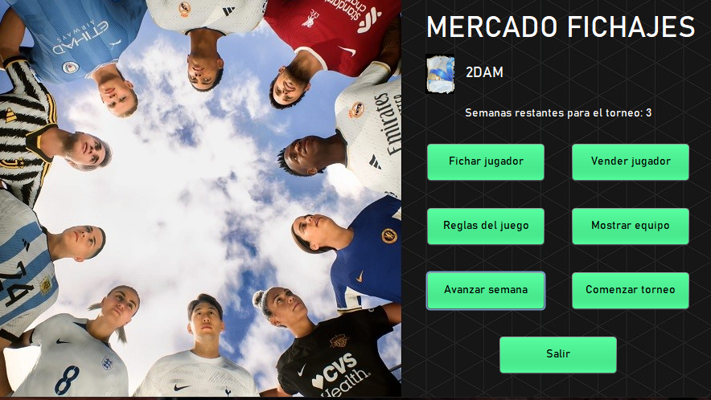
AVANZAR SEMANA

Slide 23
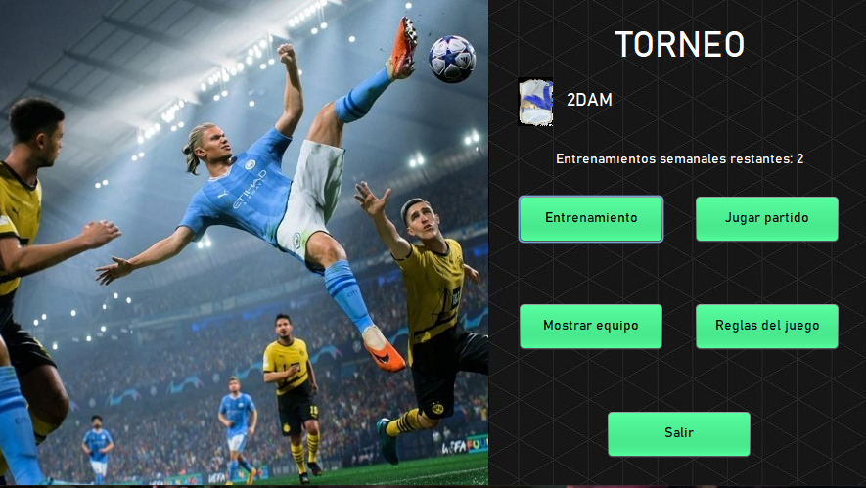
MENÚ TORNEO

Slide 24

ENTRENAMIENTO

Slide 25
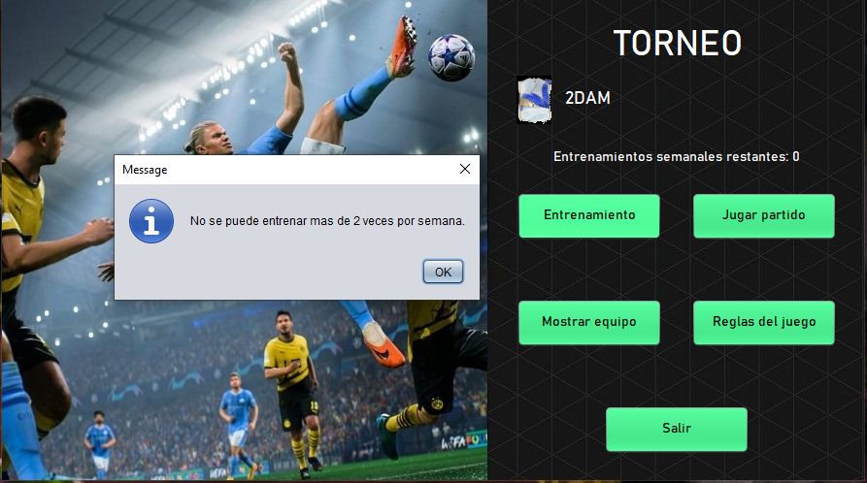
ENTRENAMIENTO

Slide 26
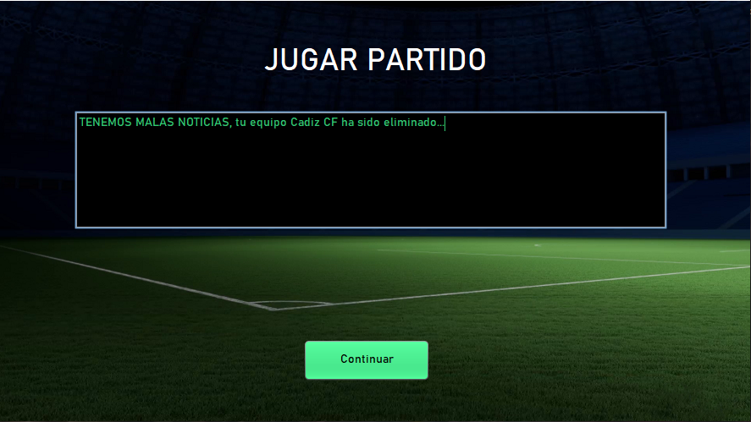
JUGAR TORNEO (DERROTA)

Slide 27
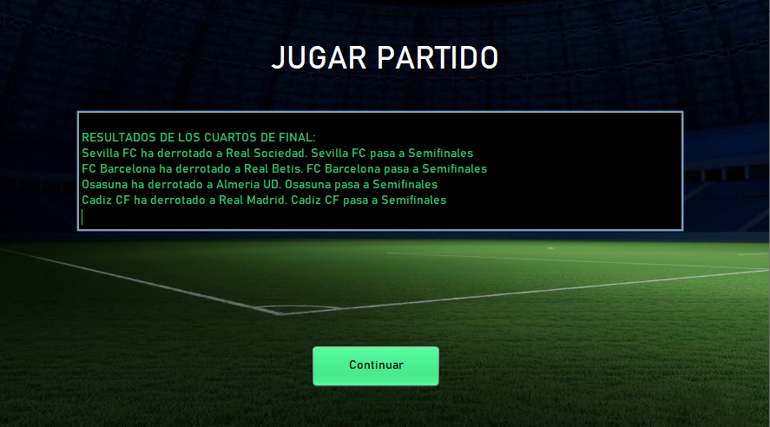
JUGAR TORNEO (PASA RONDA)

Slide 28
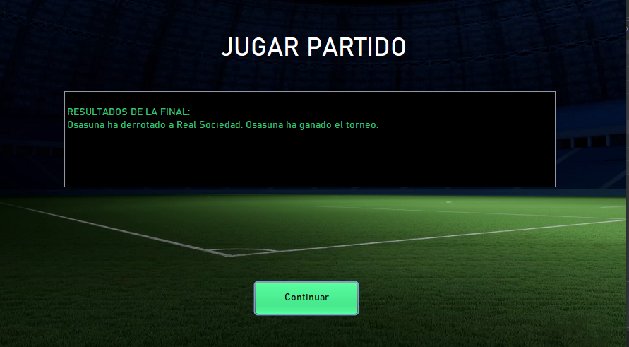
JUGAR TORNEO (VICTORIA)

Slide 29
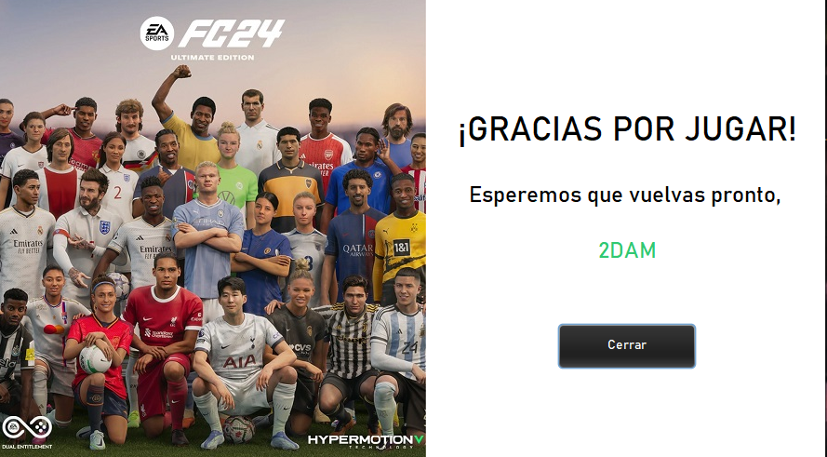
GRACIAS!

